Slide 1
优邻购 Eyulingo
第三组 高鹏成 于喜千 何思泽 高鸿博

Slide 2
目录
关于产品
设计
技术
特色
经验教训

Slide 3
1. 关于产品
****************************************

Slide 4
产品背景
O2O零售行业快速崛起
拓展业务和提高利润的需要
茅台酒厂目前的销售方式落后
快速抢占市场份额

Slide 5



目标用户
管理员
消费者
经销商

Slide 6
产品简介
（web端）经销商上架下架商品，发货，修改商品内容，统计
（iOS端）用户浏览商品，商店，加入购物车，下单，付款
(Web端）管理员管理经销商和门店信息

Slide 7
2. 设计
****************************************

Slide 8
核心
Web端管理员
Web端经销商
iOS端用户

Slide 9
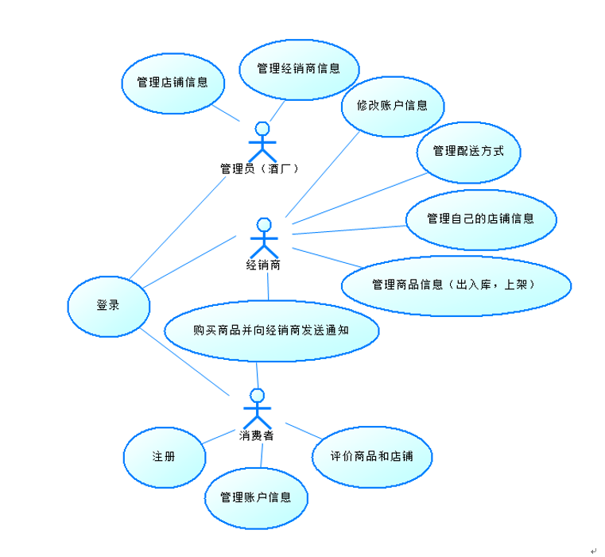
用例

Slide 10
3. 技术
****************************************

Slide 11
关键技术
基于Vue的web端开发
基于Java的后端开发
Cocoa Touch UI Framework
使用Electron将其打包成web应用，使用Element
UI框架辅助设计
使用了Springboot,Spring Security, Hibernate等框架
Swift + Objective-C
Interface Builder UI
CocoaPods Dep Management

Slide 12
4. 特色
****************************************

Slide 13



产品特色
桌面应用可以在win，macOS，Linux上安装运行

Slide 14
产品特色
玩具
日用品
食品
拥有标签系统，可以为每一件商品添加标签
根据标签搜索和推荐商品

Slide 15
5. 经验教训
****************************************

Slide 16
经验教训
优先开发高风险，防止后期高风险环节花费时间超出预期无法按时上交
在实施开发前应考虑解决问题的多种方案，避免之后造成的大量反工
将需求明确化，防止出现对需求改动导致大规模返工
对照需求仔细设计数据库、API，防止因文档问题出现的大规模修改
注意分配给测试的时间，测试所花时间不亚于开发时长，注意分配时间。

Slide 17
End!
优邻购 Eyulingo
高鹏成 于喜千 何思泽 高鸿博

